Slide 1

블록체인을 이용한 해외송금 시스템 구축
2024.03.29
22조 발표자 박승진

Slide 2
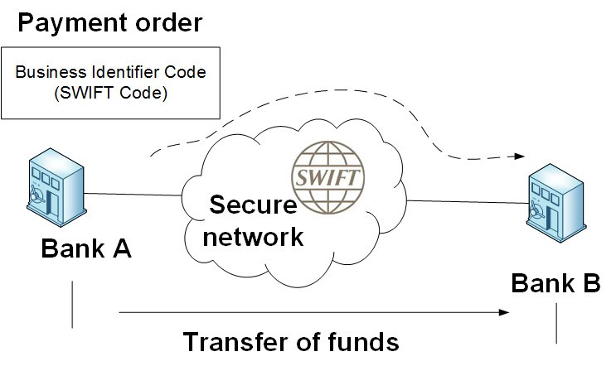
Part 1
기존 솔루션
기존 해외송금의 과정

Slide 3
Part 1
주제 선정 배경
기존 해외송금의 과정
Bank A
Bank B
주체 | 잔고
Bank B | 1,000,000$
... | ...
주체 | 잔고
Bank A | 6,000,000$
... | ...

Slide 4
Part 1
주제 선정 배경
기존 해외송금의 과정
Bank A
Bank B
Bank C
Bank E
Bank D
point-to-point communication

Slide 5
Part 1
주제 선정 배경
기존 해외송금의 과정
Bank A
Bank B
Bank C
Bank E
Bank D
point-to-point communication

Slide 6
Part 1
주제 선정 배경
기존 해외송금의 과정
Bank A
Bank B
Bank C
Bank E
Bank D
point-to-point communication

Slide 7
Part 1
주제 선정 배경
기존 해외송금의 과정
Bank A
Bank B
Bank C
Bank E
Bank D
point-to-point communication

Slide 8
Part 1
주제 선정 배경
새로운 해외송금의 과정
Bank A
Bank C
Bank D
Bank E
Bank B
transaction 제안: Bank B 에 1000$ 를 보내기 위해 C,D,E,B 은행의 잔고 반영 요청
Global State

Slide 9
Part 1
주제 선정 배경
새로운 해외송금의 과정
Bank A
Bank C
Bank D
Bank E
Bank B
제안 전달
Global State

Slide 10
Part 1
주제 선정 배경
새로운 해외송금의 과정
전자서명과 함께 제안에 대해 컨펌 함
Bank A
Bank C
Bank D
Bank E
Bank B
Global State

Slide 11
Part 1
주제 선정 배경
새로운 해외송금의 과정
Bank A
Bank C
Bank D
Bank E
Bank B
전체 state(잔고) 반영
Global State

Slide 12

Part 2
구현 방법
ⓒSaebyeol Yu. Saebyeol’s PowerPoint

Slide 13

Part 2
구현 방법

Slide 14


Part 2
구현 방법
end-user(bank) application
HyperLedger SDK
스마트 계약 작성
블록체인 네트워크 구축
(은행)클라이언트 어플리케이션

Slide 15
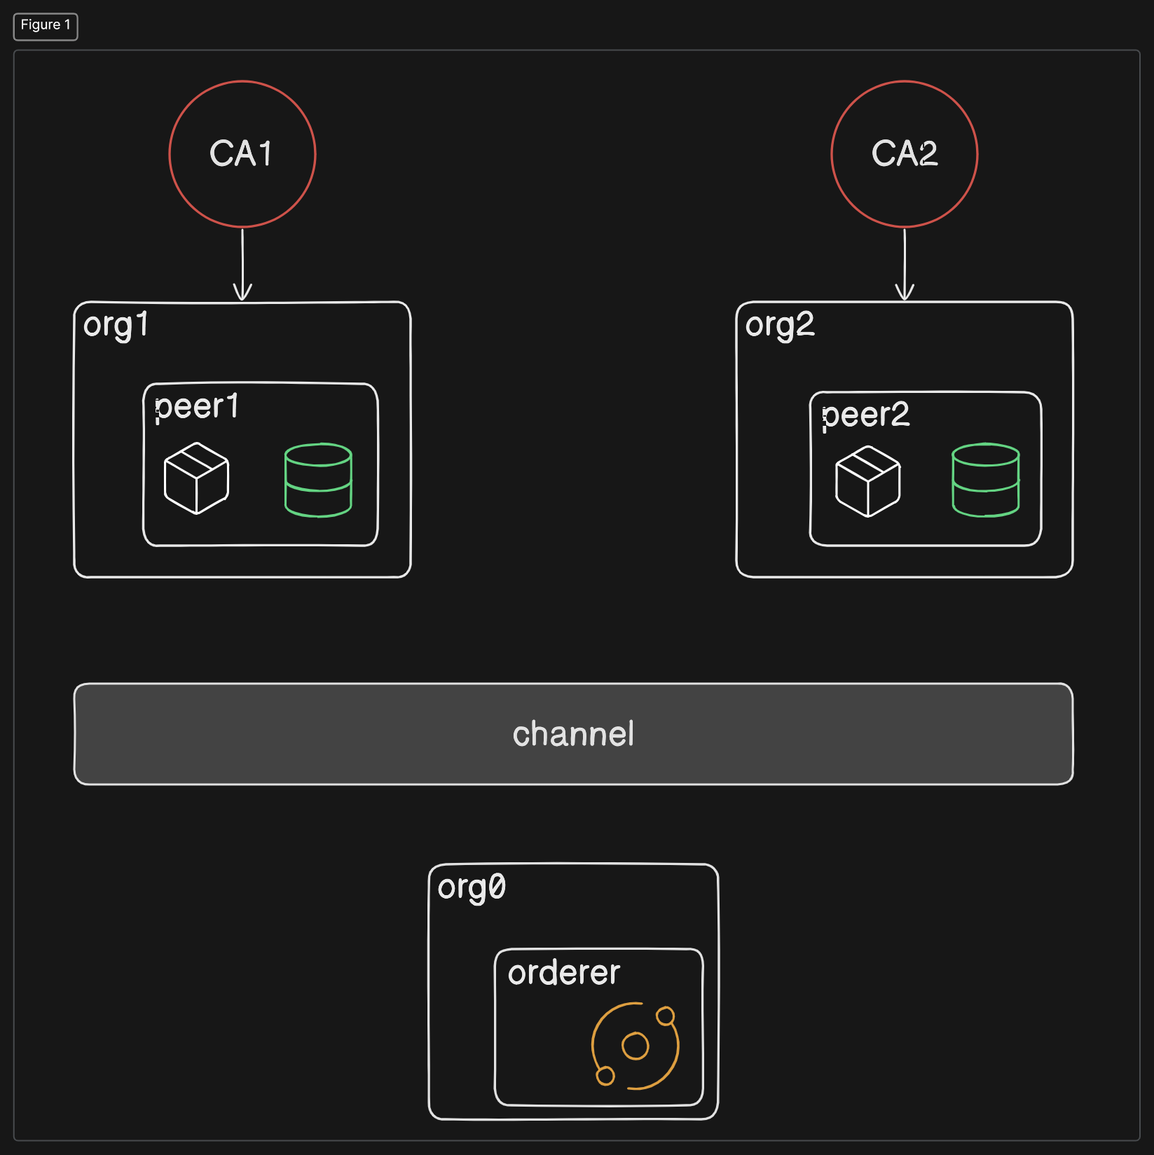
Part 2
구현 방법 - 블록체인 네트워크
전체 아키텍처 그림
구성요소
- CA (certificate authority) : 인증서 발급 주체
- org (organization) : peer 들을 조직화
- peer (= node) : 분산 원장 데이터 저장
- channel : 조직들을 연결짓는 네트워크 (global state)
- orderer (block generator) : 블록 생성 후 각 노드에 전파

Slide 16
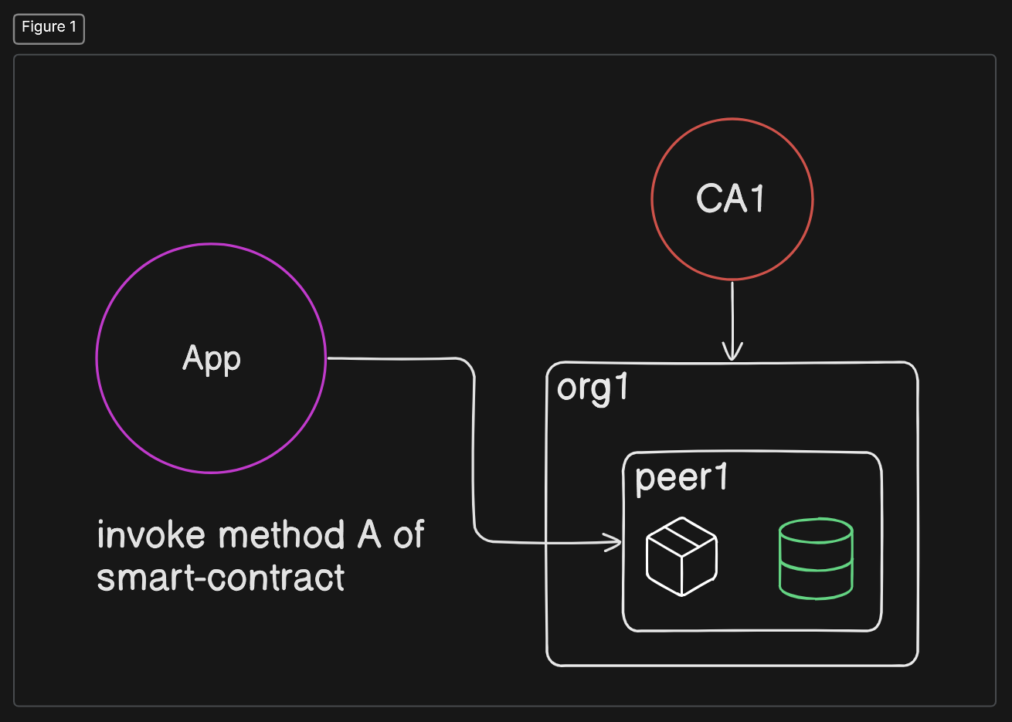
Part 2
구현 방법 - 분산 원장에 data write 과정
외부 client app 으로 부터 특정 peer 에 접근하여 smart-contract 를 호출한다

Slide 17
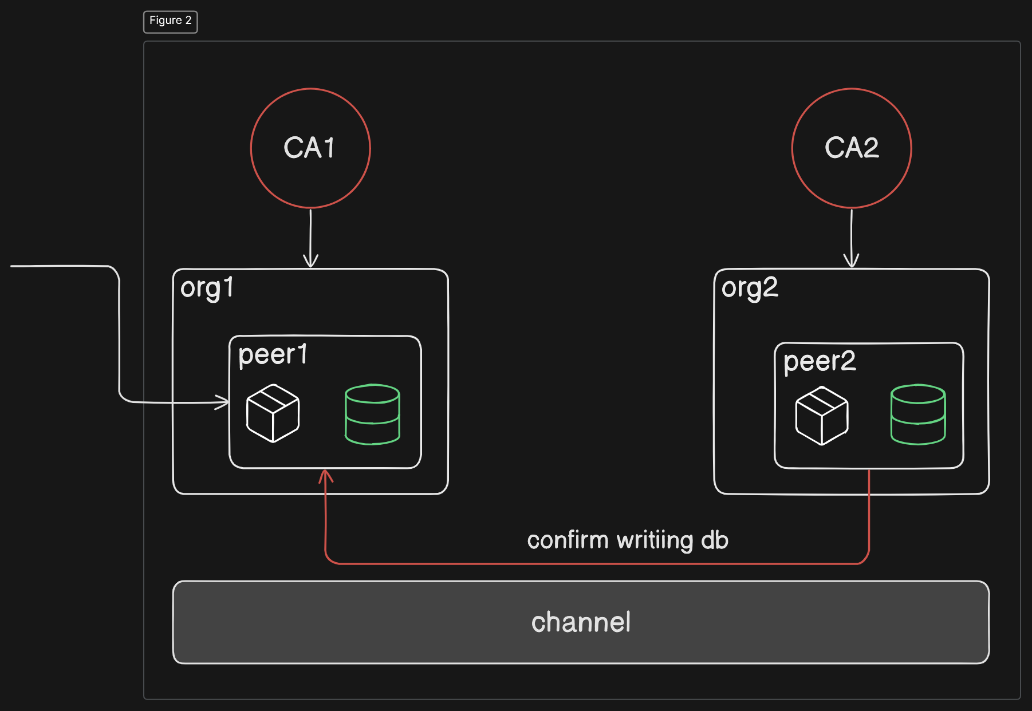
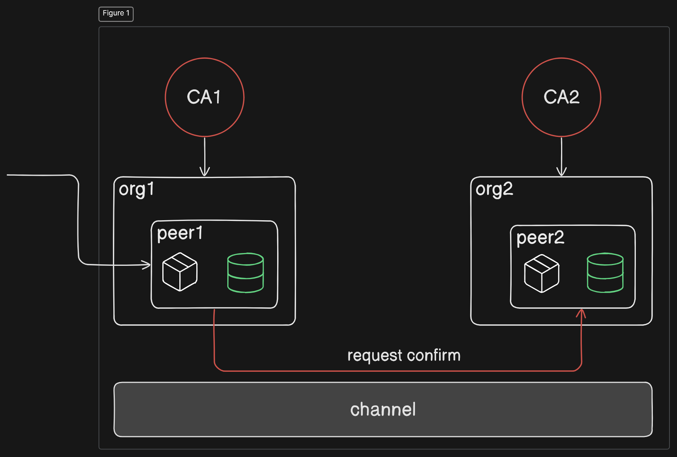
Part 2
구현 방법 - 분산 원장에 data write 과정
write 에 관련된 내용, 결과를 다른 조직으로 넘겨 컨펌을 요청한다.
이는 데이터를 변경하는 합의에 이르는 과정이다.

Slide 18
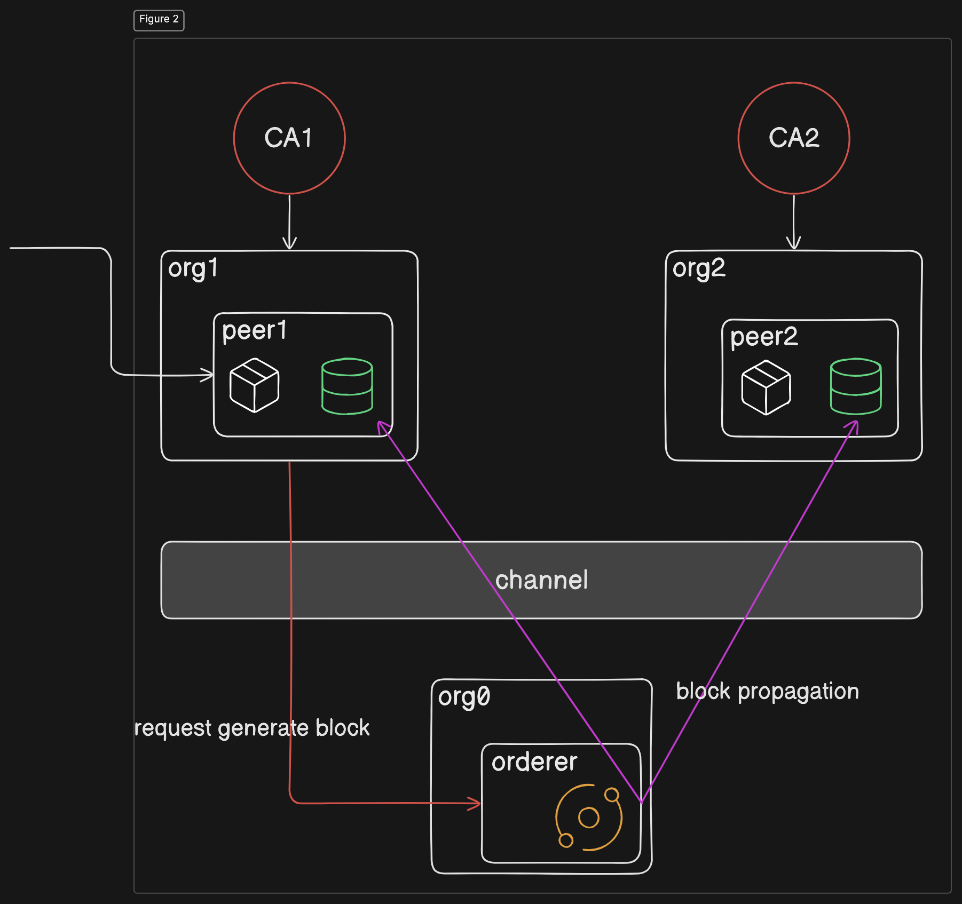
Part 2
구현 방법 - 분산 원장에 data write 과정
상태 변경에 합의된 내용을 orderer 에게 제출하고 orderer 는 블록을 생성한다.
블록을 전파 받으면 분산된 원장은 완벽히 똑같은 데이터를 갖는다.

Slide 19
Part 2
구현 방법 - 스마트 컨트랙트
fabric-contract-api 모듈을 이용하여 javascript 로 개발.
기타 여러 함수를 제작했고 핵심이 되는 ProposeTransaction 함수 개발.
peer1
approve or reject
ProposeTransaction
peer2
approve or reject
input: 보내는이, 받는이, 금액, 중개자 리스트
peer2
approve or reject

Slide 20

Part 3
시연
ⓒSaebyeol Yu. Saebyeol’s PowerPoint

Slide 21
Part 3
시연
https://youtu.be/RBpCeMEi8eE
은행 어플리케이션 개발

Slide 22
Part 3
일정
내용 | 5주차 | 6주차 | 7주차 | 8주차 | 9주차 | 10주차 | ~ 15주차 | 9월 | 10월
네트워크 구축
스마트계약 개발
클라이언트 어플리케이션 개발
기존 시스템 조사
hyperledger fabric 아키텍처 조사
세계적 동향 조사
타당성 추가 조사
은행 어플리케이션 개발

Slide 23

감사합니다

